Slide 1
Chào mừng các thầy cô giáo đến dự giờ thăm lớp
Môn : Toán
Tiết 103 : Luyện tập ( SGK trang 104 )

Slide 2
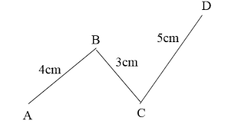
Kiểm tra bài cũ :
Đường gấp khúc ABCD gồm mấy đoạn thẳng? Đó là những đoạn thẳng nào?
Đường gấp khúc ABCD gồm 3 đoạn thẳng : AB , BC và CD

Slide 3
b) Tính độ dài đường gấp khúc ABCD?
Bài giải:
Độ dài đường gấp khúc ABCD là :
4 + 3 + 5 = 12 (cm )
Đáp số : 12 cm

Slide 4
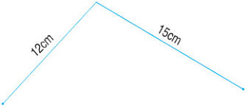
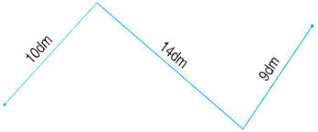
Bài 1
a) Một đường gấp khúc gồm hai đoạn thẳng có độ dài lần lượt là 12cm và 15cm.Tính độ dài đường gấp khúc đó.
b) Một đường gấp khúc gồm ba đoạn thẳng có độ dài lần lượt là 10dm,14dm và 9dm. Tính độ dài đường gấp khúc đó.

Slide 5
a)
Bài giải :
Độ dài đường gấp khúc đó là :
12 + 15 = 27 (cm )
Đáp số : 27 cm
b)
Bài giải:
Độ dài đường gấp khúc đó là :
10 + 14 + 9 = 33 (dm )
Đáp số : 33 dm

Slide 6
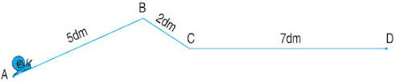
Bài 2 : Con ốc sên bò từ A đến D (như hình vẽ ). Hỏi con ốc sên phải bò đoạn đường dài bao nhiêu đề-xi-mét?

Slide 7
Bài giải
Con ốc sên phải bò đoạn đường dài số đề-xi- mét là :
5 + 2 + 7 = 14 ( dm )
Đáp số : 14 dm

Slide 8
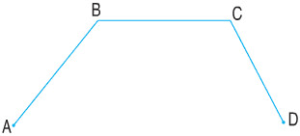

Bài 3 : Ghi tên các đường gấp khúc có trong hình vẽ sau :
a) Đường gấp khúc đó gồm ba đoạn thẳng.
Đường gấp khúc ABCD
b) Đường gấp khúc đó gồm hai đoạn thẳng.
Đường gấp khúc ABC
Đường gấp khúc BCD

Slide 9


